Slide 1
La scienza dei dati
Dall’informazione alla conoscenza

Slide 2
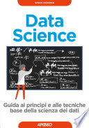
Per iniziare
Qualche definizione:
Dati: facciamo riferimento a una collezione di informazioni in un formato organizzato o non organizzato.
Dati organizzati: si tratta di dati ordinati in una struttura a righe e colonne, dove ogni riga rappresenta un’unica osservazione e le colonne rappresentano le caratteristiche di tale osservazione.
Dati non organizzati: dati in formato libero, come testo, audio, video, immagini, segnali
Scienza dei dati: acquisire i dati ed utilizzarli per acquisire la conoscenza che ci permette di prendere decisioni ed effettuare previsioni. Non si sostituisce alla decisione umana ma la aiuta.
Machine Learning: Mediante l’uso di algoritmi di auto apprendimento vengono individuate automaticamente delle relazioni nei dati per creare modelli di previsione
Informatica
Matematica
Algoritmi
Gestione dei dati
Modelli Statistici
Modelli probabilistici
Conoscenza del dominio dei dati
Data Science: guida ai principi e alle tecniche base della scienza dei dati
Sinan Ozdemir
Apogeo Editore - 336 pagine

Slide 3
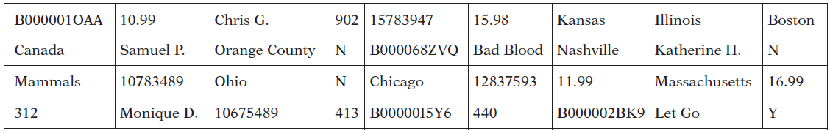
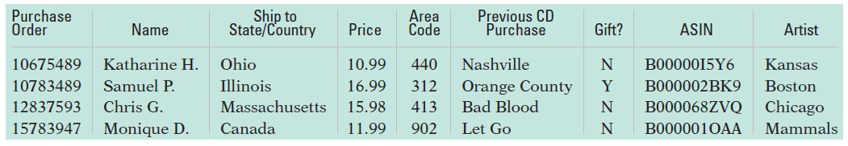
Preparare i Dati
Dati senza un contesto: inutilizzabili..
Bisogna porre molta attenzione quando si classificano le variabili come di tipo categorie o quantitative. La classificazione non è sempre immediata
I dati organizzati in una tabella:
Per ogni riga ho una singola osservazione,
Le colonne sono le caratteristiche o variabili
Ogni variabile può essere un nome, una sigla, un numero e può avere una unità di misura
Una variabile può ricadere in categorie o può essere un valore misurabile cioè una quantità
Una variabile può essere un ID cioè identificare l’osservazione

Slide 4

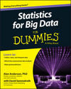
Ancora definizioni
Analisi esplorativa dei dati EDA (Exploratory Data Analysis)
EDA prepara i dati ed aiuta a scegliere i modelli statistici migliori per analizzare ad effettuare previsioni. Questa analisi avviene mediante due tecniche:
Grafiche
È spesso più facile comprendere le proprietà di una variabile e le relazioni tra le variabili guardando i grafici piuttosto che i dati grezzi, attraverso:
Istogrammi
Grafici a dispersione
Grafici a distribuzione normale
Box plots
Quantitative
Rappresenta un metodo più rigoroso per determinare le proprietà chiave di un set di dati. Ciò avviene tramite:
Stima dell'intervallo
Test di un'ipotesi
Data Mining
Trova le relazioni tra le variabili che caratterizzano i dati.
Statistics for Big Data For Dummies
By Alan Anderson, David Semmelroth

Slide 5
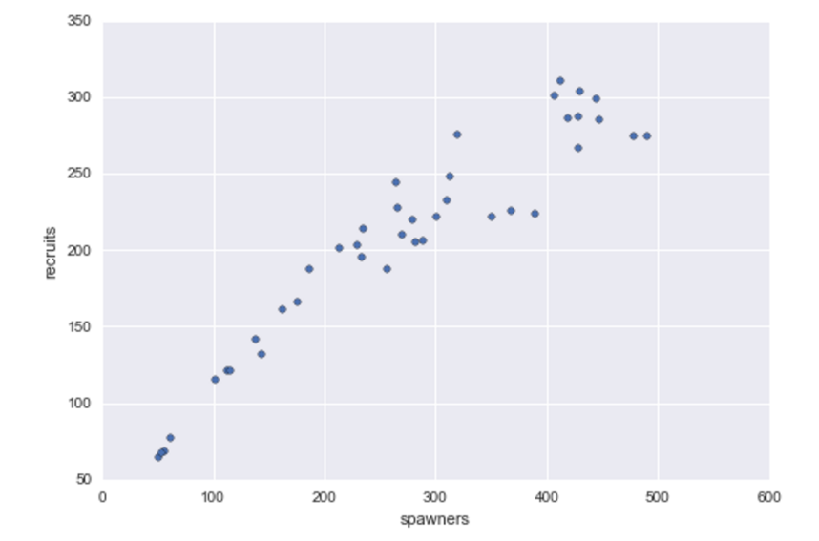
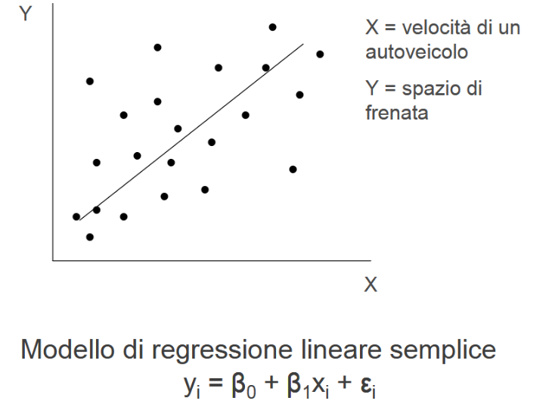
Alcuni esempi di modelli di relazione tra dati
Regressione statistica:
relazione funzionale tra variabili ottenuta con metodi statistici
Modello spawners/recruits – spiega la relazione tra nascite e riproduttori di una specie in biologia. (modello di regressione lineare semplice)
Altri tipi di relazioni a più variabili e non lineari

